Slide 1
Regionalne zróżnicowanie jakości życia w Polsce w 2018 r.
Wyniki Badania spójności społecznej

Slide 2
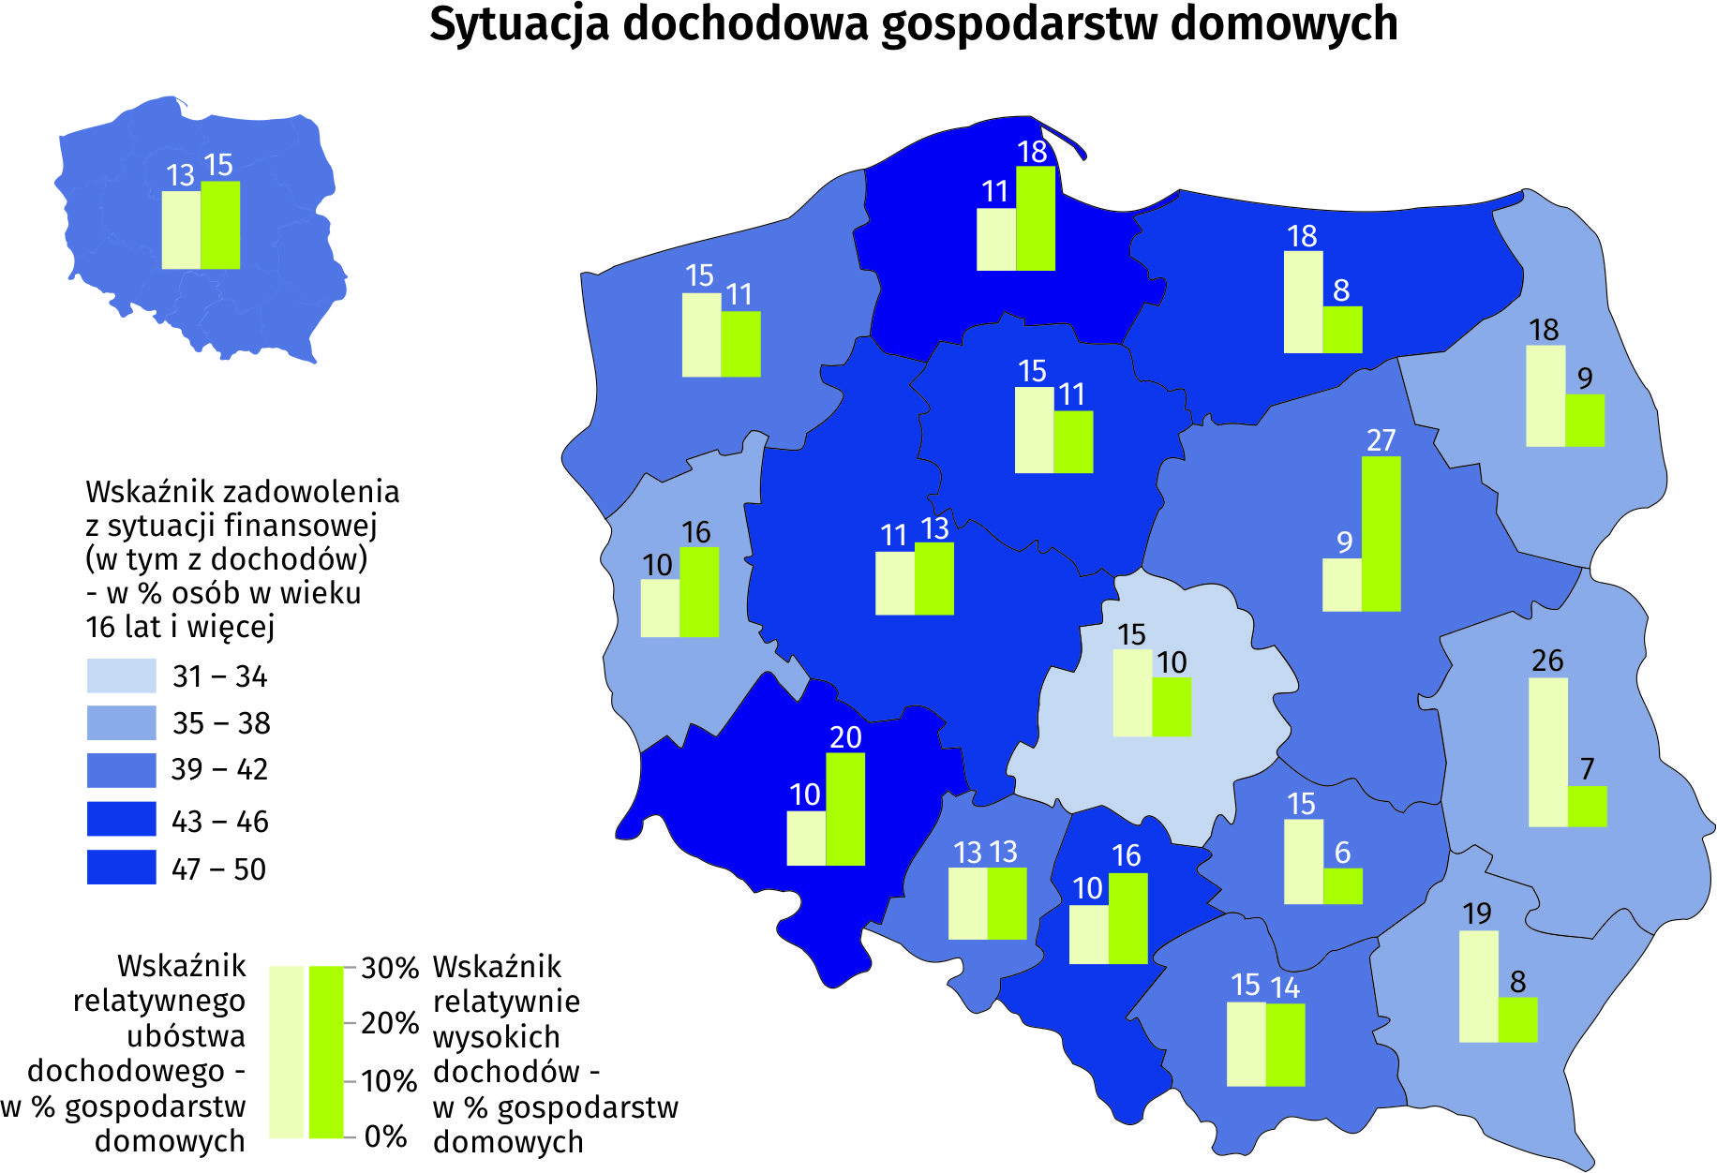
Sytuacja dochodowa gospodarstw domowych

Slide 3
Sytuacja dochodowa gospodarstw domowych
Wskaźnik relatywnego ubóstwa dochodowego – % gospodarstw domowych, w których miesięczny dochód jakim dysponowało gospodarstwo domowe (w ciągu 12 miesięcy poprzedzających badanie) był niższy od 60% mediany ogółu gospodarstw domowych w kraju.
Wskaźnik relatywnie wysokich dochodów – % gospodarstw domowych, których miesięczny dochód był wyższy od 5/3 (167%) mediany dochodu ogółu gospodarstw domowych w kraju.
Wartość granicy dla gospodarstwa 1-osobowego:
ubóstwa relatywnego – 1280 zł.
relatywnie wysokich dochodów – 3556 zł.
W obliczeniach wzięto pod uwagę tzw. dochody ekwiwalentne, czyli porównywalne między gospodarstwami o różnym składzie demograficznym.

Slide 4
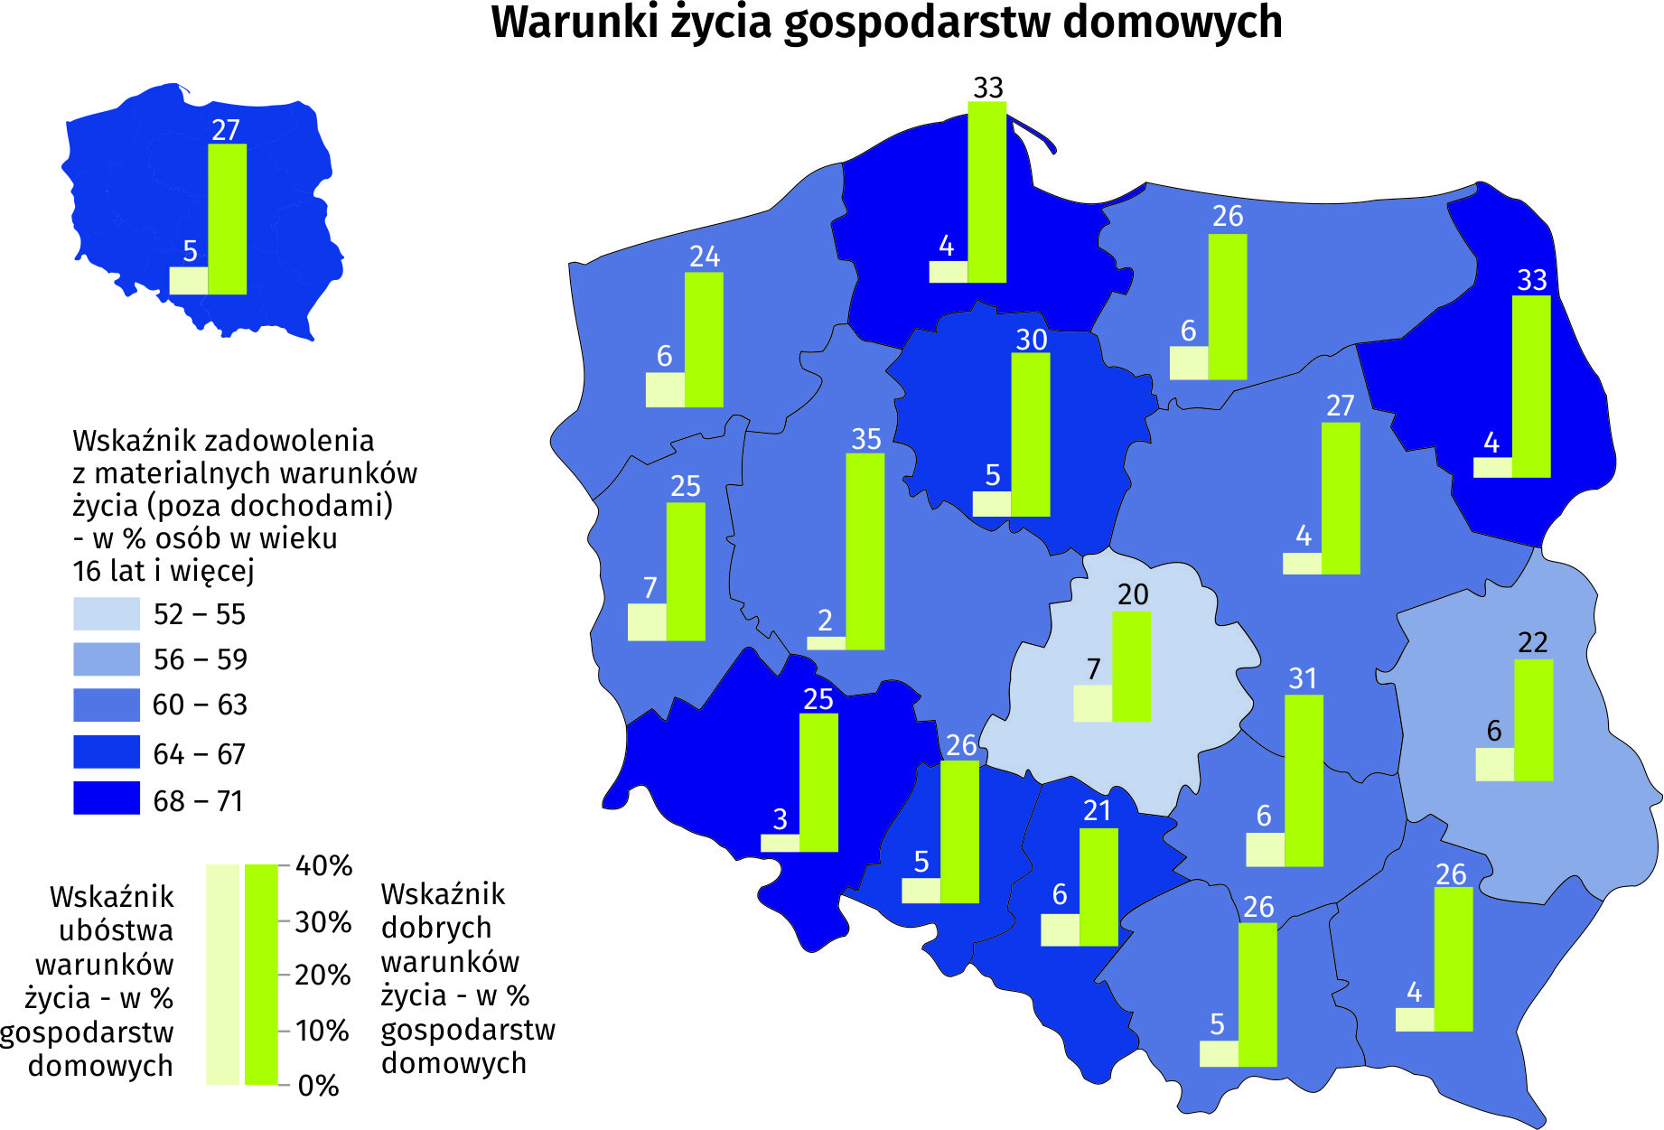
Warunki życia gospodarstw domowych

Slide 5
Warunki życia gospodarstw domowych
Wskaźnik ubóstwa warunków życia - % gospodarstw domowych, w których zaobserwowano co najmniej 10 przejawów złych warunków życia z listy 30 symptomów dotyczących: jakości mieszkania, poziomu wyposażenia w dobra trwałego użytku, braku możliwości zaspokojenia ze względów finansowych różnego typu potrzeb materialnych i niematerialnych .
Wskaźnik dobrych warunków życia - % gospodarstw domowych, w których nie stwierdzono występowania żadnego przejawu złych warunków życia z listy 30 symptomów dotyczących: jakości mieszkania, poziomu wyposażenia w dobra trwałego użytku, braku możliwości zaspokojenia ze względów finansowych różnego typu potrzeb materialnych i niematerialnych.

Slide 6
Jakość powietrza w miejscu zamieszkania w ocenie gospodarstw domowych (% gospodarstw domowych)
Opracowano na podstawie odpowiedzi na pytanie:
W jakim stopniu w ciągu ostatnich 12 miesięcy był(a) Pan/Pani narażony(a) na zanieczyszczenie powietrza (miał, pyły, kurz, zadymianie, opary, spaliny, ozon) w swoim miejscu zamieszkania?

Slide 7
Poczucie bezpieczeństwa w miejscu zamieszkania
(% osób w wieku 16 lat i więcej)
Opracowano na podstawie odpowiedzi na pytanie:
Jak bezpiecznie czuje się Pan/Pani chodząc samotnie w swojej okolicy po zmroku?

Slide 8
Zaufanie do ludzi
(% osób w wieku 16 lat i więcej)
Opracowano na podstawie odpowiedzi na pytanie:
Czy ma, czy też nie ma Pan/Pani zaufania do:
ludzi ogólnie rzecz biorąc?
sąsiadów?
nieznajomych, których widzi Pan/Pani po raz pierwszy?
Odpowiedzi:
zdecydowanie mam zaufanie
lub raczej mam zaufanie

Slide 9
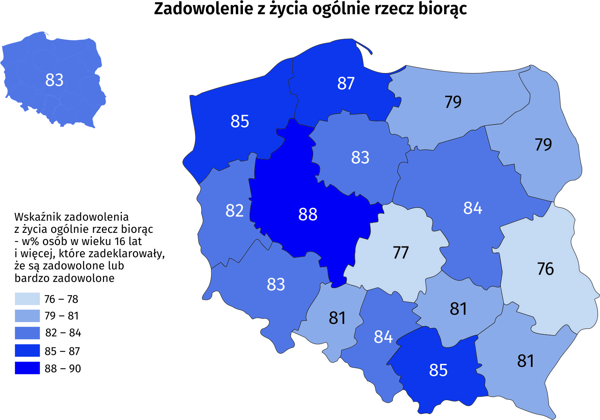
Zadowolenie z życia ogólnie rzecz biorąc

